Slide 1
„სხვა საქართველო სად არის?!“
პრეზენტაციის ავტორი: ალექსანდრე ქელდიშვილი
217-ე საჯარო სკოლა
მე-2ბ კლასი

Slide 3
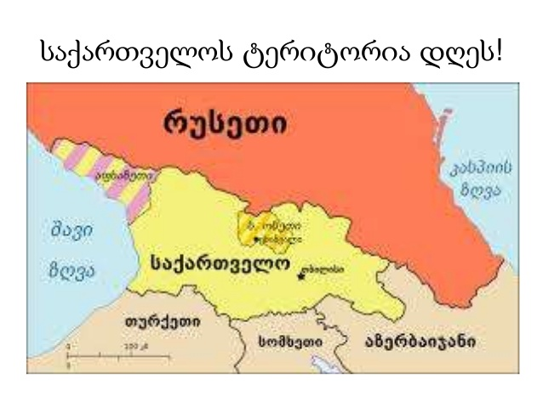
ტერიტორია და მოსაზღვრე ქვეყნები
საქართველო ევროპისა და აზიის გასაყარზე, კერძოდ, კავკასიაში მდებარეობს. დასავლეთიდან მას ესაზღვრება შავი ზღვა, ჩრდილოეთით — რუსეთის ფედერაცია, სამხრეთ-აღმოსავლეთით — აზერბაიჯანი, სამხრეთით — სომხეთი და თურქეთი.

Slide 4
რელიგია
საქართველომ ჩვ.წ.მეოთხე საუკუნეში მიიღო ქრისტიანობა. აქ საუკუნეების მანძილზე მშვიდობიანად თანაცხოვრობენ სხვადასხვა რწმენისა და აღმსარებლობის ადამიანები

Slide 6
თქვენს წინაშეა ქვეყანა მრავალფეროვანი კულტურით, მდიდარი ისტორიით.ის უძველესი ქვეყანაა, მდებარე აღმოსავლური და დასავლური ცივილიზაციის გზაჯვარედინზე, სადაც ევროპული და აზიური ცხოვრების წესისა და ტრადიციების შერწყმა ათასწლეულების მანძილზე მიმდინარეობდა.

Slide 7
მადლობა ყურადღებისათვის !

